Slide 1
ГУК «Донецкая республиканская универсальная научная библиотека им. Н.К. Крупской»
«Методика организации анкетирования в библиотеке с целью выявления актуальных направлений профессиональной деятельности»
Муза Екатерина Дмитриевна
библиотекарь ОНМР
onmr5@lib-dpr.ru

Slide 2
СОЦИОЛОГИЧЕСКИЙ ОПРОС
Социологический опрос – метод социологического исследования, заключающийся в сборе и получении первичной социологической информации об определённых мнениях, знаниях и социальных фактах, составляющих предмет исследования, путём устного или письменного взаимодействия исследователя и заданной совокупности опрашиваемых.

Slide 3
Существует две основные разновидности опроса по способу общения с респондентом: анкетирование (письменный) и интервьюирование (устный).
При анкетировании опрашиваемый сам заполняет вопросник в присутствии интервьюера или без него.
Интервьюирование – устный опрос «лицом к лицу» предполагает личное общение с респондентом. При этом интервьюер задает заранее сформулированные вопросы и фиксирует получаемые ответы.

Slide 4
Основные направления исследований в библиотеке
составление социального портрета пользователей и потенциальных пользователей библиотеки;
изучение потребностей пользователей;
мониторинг читательского спроса, изучение неудовлетворенного спроса на литературу;
изучение степени удовлетворенности обслуживанием, составом фонда и т.д.;
рассмотрение влияния книги, чтения, библиотеки на становление и развитие личности и общества в современном мире;
изучение роли библиотеки и чтения в вашей ЦБС;
изучение мотивации обращения в библиотеку;
сопоставление работы своей библиотеки с другими и т.п.
Тематика анкетирований зависит от потребностей конкретной библиотеки и Вашей фантазии!

Slide 5

АНКЕТИРОВАНИЕ
Анкетирование – один из видов социологического опроса, представляющий собой метод получения информации путем письменных ответов респондентов на систему стандартизированных вопросов анкеты.

Slide 6
Главными преимуществами анкетирования являются:
возможность охвата больших групп людей;
оперативность;
анонимность;
небольшие материальные затраты;
возможность получить значительный объем информации при сравнительно простой технике;
применимость к самым различным сторонам жизни людей;
хорошая формализуемость результатов;
минимум влияния исследователя на опрашиваемого.
В то же время, его недостатками являются: невозможность контролировать процесс заполнения анкеты и возврат незаполненных или частично заполненных анкет.

Slide 7
Анкета – объединенная единым исследовательским замыслом система вопросов, направленных на выявление характеристик объекта и предмета анализа.
Она является основным инструментом опроса и представляет собой социологический документ, содержащий структурно-организованный набор вопросов, каждый из которых связан с задачами проводимого исследования.

Slide 8
Обязанность исследователя – составить анкету таким образом, чтобы респондент сам захотел ее заполнить.
Наша задача – привлечь и поддерживать внимание респондента, не запугать его длиной и сложностью анкеты, заинтересовать содержанием и формой вопросов. Для этого необходимо помнить, что человек при общении как очном, так и заочном, остро чувствует ваше отношение к нему - степень заинтересованности и уважения.

Slide 9
ЭТАПЫ АНКЕТИРОВАНИЯ
1. Подготовка к анкетированию (обдумывание целей, задач, определение сроков, объекта исследования, составление анкеты и графика проведения опроса, тиражирование анкеты).
2. Сбор первичной социологической информации (проведение анкетирования).
3. Подготовка собранной информации в ходе анкетирования к обработке и сама обработка.
4. Анализ обработанной информации, формулирование выводов и практических рекомендаций.

Slide 10
ПРАВИЛА СОСТАВЛЕНИЯ АНКЕТЫ
не должна содержать слишком много вопросов;
первый вопрос не должен быть дискуссионным;
вопросы должны быть ясными, четкими, понятными опрашиваемым (всем без исключения);
более сложные по содержанию и восприятию вопросы должны следовать за более простыми;
трудные вопросы целесообразно поместить в середину, чтобы респондент «включился» в тему;
вопросы должны отвечать требованиям логики: в начале речь должна идти об установлении какого-либо факта, а потом уже о его оценке;
старайтесь не употреблять иностранных слов, которые могут быть непонятны большинству респондентов;

Slide 11
Правила составления анкеты
необходимо использовать живой разговорный язык;
старайтесь не допускать вычурных словесных выражений и сложных словосочетаний;
вопросы должны быть однозначными, то есть их понимание не должно зависеть от уровня культуры или образования респондентов;
избегайте употребления в анкетах профессиональных терминов и выражений;
в задаваемых вопросах желательно четко определить временные и пространственные диапазоны;
вопросы должны быть сформулированы таким образом, чтобы в них не было двойного отрицания;
вопросы не должны выходить за рамки компетентности опрашиваемых - следует спрашивать лишь о том, что респонденту известно, о чем у него может быть свое мнение.

Slide 12

О ЧЕМ НАДО ПОМНИТЬ, РАЗРАБАТЫВАЯ АНКЕТУ
Анкета должна быть выстроена так, чтобы респондент:
захотел отвечать на вопросы;
согласился потратить на это время;
понял, что хотят от него узнать;
мог и хотел говорить об этом;
отвечал искренне.

Slide 13
Язык и стиль анкеты
Стилистика и язык анкеты – важнейшие проблемы. Хорошая анкета – это хороший русский язык, грамотно построенные предложения и, естественно, никаких стилистических и грамматических ошибок.
Анкета – лицо исследователя, характеризующее уровень его профессионализма, его воспитания и культуры общения. Уважение проявляется в манере задавать вопросы, в использовании тех или иных слов и предложений. Анкетный вопрос должен быть четким, конкретным, недвусмысленным, понятным респонденту.
Только грамотная, «интеллигентная» анкета произведет хорошее впечатление на грамотного респондента, определит его желание отвечать на вопросы; неряшливая же, написанная с ошибками, тяжелым языком, заставит его испытать чувство неловкости и недоверия.

Slide 14
МЕТОДИКА СОСТАВЛЕНИЯ АНКЕТЫ
В структурном плане полноценная анкета должна состоять из четырех частей:
Вводная часть. Респондент должен знать, кто именно обращается к нему с вопросами. Поэтому анкету рекомендуется начинать с так называемой «шапки» – названия библиотеки, проводящей исследование, названия самого исследования и с какой целью оно проводится. За «шапкой» следует преамбула, состоящая из обращения к респонденту и инструкции по заполнению анкеты, где высказывается уважительное отношение к опрашиваемым. Например,
«Уважаемый пользователь!
В рамках противодействия идеологии экстремизма и терроризма Донецкая республиканская универсальная научная библиотека им. Н.К. Крупской приглашает Вас принять участие в анкетировании «Терроризм и экстремизм в современном обществе», целью которого является установление уровня осведомленности пользователей библиотеки о явлении терроризма и экстремизма. Просим Вас ответить на вопросы анкеты, отметив вариант ответа, который соответствует Вашему мнению или указать свой». Анкетирование осуществляется анонимно.»

Slide 15
МЕТОДИКА СОСТАВЛЕНИЯ АНКЕТЫ
Содержательная часть. Начинать следует с простых вопросов, которые не затрагивают каких-либо деликатных тем, скажем, уровня образования и смогут плавно ввести респондента в проблематику анкетирования. Они предназначены для установления контакта с респондентом и призваны облегчить ему процесс включения в проблему.
Содержательные вопросы должны быть логически выстроены. Респонденту должен быть понятен ход рассуждений автора анкеты, ответ на каждый последующий вопрос должен соотноситься с общей темой анкеты.
Заключительные вопросы также должны быть несложными, поскольку необходимо учитывать, что заполнение анкеты достаточно утомительно, особенно для людей пожилого возраста.
Динамика развития опроса должна быть примерно следующей: первая его половина – постепенное усложнение вопросов, потом небольшой спад, респонденту дают возможность немного отдохнуть, когда задают относительно простые вопросы, затем следуют самые сложные, после чего идет резкое уменьшение сложности и завершение работы.

Slide 16
МЕТОДИКА СОСТАВЛЕНИЯ АНКЕТЫ
Социально-демографический блок. Вопросы, касающиеся возраста, пола, образования, социального положения, рода занятий выделяются в особую группу (паспортичку), располагается она после содержательных вопросов. Его конкретное наполнение зависит от целей, тематики, объекта исследования. Чаще всего в библиотечных анкетах задаются вопросы о возрасте, поле, образовании, о месте учебы и работы, о профессии.
Заключение. В конце анкеты выражается благодарность респондентам за участие в исследовании.

Slide 17
ВИДЫ ВОПРОСОВ В АНКЕТЕ
По форме:
закрытый - анкетный вопрос, на который предложены готовые варианты ответов. Например,
Устраивает ли Вас установленный режим работы библиотеки?
□ Да
□ Нет
□ Затрудняюсь ответить
Библиотека для Вас – это (выберите 1-3 варианта):
□ информационное учреждение
□ социокультурный центр
□ центр чтения
□ центр досуга
□ центр общественной жизни

Slide 18
ВИДЫ ВОПРОСОВ В АНКЕТЕ
По форме:
открытый - анкетный вопрос, ответ на который респондент должен сформулировать самостоятельно и записать на специально отведенном для этого месте. Например,
Назовите самую запоминающуюся книгу, прочитанную Вами за последний год: ______________________________________________
Назовите Вашего любимого писателя? _________________________
Какая из прочитанных Вами за последнее время книг произвела наиболее сильное впечатление? _______________________________
Произведения каких авторов Вы хотели бы видеть в фонде библиотеки?_______________________________________________

Slide 19
ВИДЫ ВОПРОСОВ В АНКЕТЕ
По форме:
полузакрытый - анкетный вопрос, с набором определенных вариантов ответов в ситуации невозможности выбрать подходящий вариант из предложенного перечня, респонденту предоставляться возможность высказать свое мнение по обсуждаемой проблеме в свободной форме, т.е. соединяются признаки открытости и закрытости. Например,
По Вашему мнению, что принесла Великая Октябрьская социалистическая революция 1917 года народам России?
□ она дала толчок социальному и экономическому развитию
□ она затормозила развитие страны
□ она стала исторической катастрофой
□ затрудняюсь ответить
□ свой вариант________________________________________________
Как изменилась мотивация Вашего чтения по сравнению с довоенным временем?
□ стал(а) чаще читать с целью развлечения
□ стал(а) чаще читать с целью отдыха
□ стал(а) чаще читать с целью отвлечения от неприятных жизненных ситуаций
□ стал(а) чаще читать с целью снятия психологического напряжения
□ другое (что именно)___________________________________________

Slide 20
ВИДЫ ВОПРОСОВ В АНКЕТЕ
По структуре:
дихотомический - анкетный вопрос, предполагающий два взаимоисключающих друг друга варианта ответа (типа «да-нет»). Например,
Являетесь ли Вы пользователем библиотеки?
□ Да
□ Нет
Знаете ли Вы, о существовании еврейского гетто в Сталино во время Второй Мировой войны?
□ Да
□ Нет

Slide 21
ВИДЫ ВОПРОСОВ В АНКЕТЕ
По структуре:
шкальный - анкетный вопрос, содержащий шкалу измерения признака вопроса. Он предполагает, что респондент должен соотнести свое мнение с одним из делением предложенной шкалы. Например,
Как Вы считаете, какую роль сыграла Великая Октябрьская социалистическая революция 1917 года в истории России и всего мира в целом?
□ положительную
□ скорее положительную, чем отрицательную
□ скорее отрицательную, чем положительную
□ отрицательную
Как Вы оцениваете эффективность проведения дня открытых дверей в библиотеке?
1 2 3 4 5

Slide 22
ВИДЫ ВОПРОСОВ В АНКЕТЕ
По структуре:
вопрос-ловушка (контрольный вопрос) - анкетный вопрос, проверяющий устойчивость и непротиворечивость мнений респондентов, предназначенный для проверки опрашиваемых на информированность, компетентность, объективность самооценок. Например,
«Читаете ли Вы журнал «Юность», который выписывает наша библиотека?»
□ Да
□ Нет
□ Затрудняюсь ответить
(на самом деле библиотека такой журнал не выписывает)

Slide 23
ВИДЫ ВОПРОСОВ В АНКЕТЕ
По структуре:
вопрос-«меню» - анкетный вопрос, предполагающий выбор неограниченного числа вариантов ответов. Например,
Какие факторы, по Вашему мнению, сделают библиотеку более привлекательной для посещения пользователями?
□ современный интерьер
□ комфортные условия для обслуживания пользователей (температурный режим, освещение, удобная мебель)
□ богатство и разнообразие фондов, систематическое пополнение новыми книгами, периодическими изданиями, электронными документами
□ наличие достаточного количества компьютеров, Интернета, зоны Wi-Fi, мультимедийного оборудования
□ более широкий спектр услуг
□ получение информации через библиотечный сайт, социальные сети
□ интересные культурно-массовые мероприятия
□ высокая культура обслуживания
□ другое (что именно)__________________________________________

Slide 24
ВИДЫ ВОПРОСОВ В АНКЕТЕ
По структуре:
вопрос-"крючек" - анкетный вопрос, ставящийся для того, чтобы респондент "клюнул", т.е. ради поддержания его интереса к заполнению анкеты. Например, «Кто первый читает газету в Вашей семье?»
наводящий вопрос - анкетный вопрос, помогающий точнее понять смысл последующего (более важного) вопроса. Например,
«Как Вы выбираете книгу в библиотеке?»

Slide 25
ВИДЫ ВОПРОСОВ В АНКЕТЕ
По структуре:
вопрос-"фильтр" - анкетный вопрос, позволяющий выделить часть респондентов по какому-либо признаку, скажем, отсеять ту их часть, мнение которой по следующему за "фильтром" вопросу представляется либо особо ценным, наоборот, либо не очень важным. Например,
Устраивают ли вас книги, которые находятся в библиотеке?(если да, переходите к вопросу №5, если нет, переходите к следующему вопросу )
□ Да
□ Нет
Коснулись ли трагические события Холокоста предыдущих поколений Вашей семьи? (если да, переходите к следующему вопросу, если нет переходите к вопросу №10)
□ Да
□ Нет

Slide 26
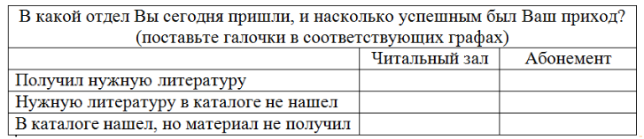





ВИДЫ ВОПРОСОВ В АНКЕТЕ
По структуре:
табличный вопрос - анкетный вопрос, предполагающий ответ в форме заполнения таблицы. Таблицы обычно заменяют несколько однотипных вопросов с одинаковым перечнем ответов. Например,
вопрос-картинка - анкетный вопрос, предполагающий ответы в виде картинок для того, чтобы респондент мог наглядно представить себе то или иное действие или явление. Например,
Какие эмоции Вы испытываете при посещении библиотеки?
□радость □благодарность □заинтересованность □удовлетворение □разочарование

Slide 27

ВОПРОСЫ СОЦИАЛЬНО-ДЕМОГРАФИЧЕСКОГО БЛОКА
Вопросы о поле, возрасте, образовании, роде занятий помещаются в конце анкеты. Допускается 3-5 групп ответов в каждом из вопросов. «Границы» вариантов ответов не должны пересекаться. Примеры:
Пол:
□ женский;
□ мужской.
Образование:
□ высшее профессиональное;
□ среднее профессиональное;
□ среднее общее;
□ основное общее.
Возраст:
□ до 21 года;
□ 22–35 лет;
□ 36–50 лет;
□ 51–60 лет;
□ от 60 лет и выше.
К какой категории пользователей Вы относитесь:
□ учащийся;
□ студент;
□ работающий;
□ не работающий;
□ пенсионер;
□ другое ______________________

Slide 28

ТИПИЧНЫЕ ОШИБКИ ПРИ СОСТАВЛЕНИИ АНКЕТ
отсутствие обращения к респонденту;
помещение социально-демографического блока вопросов в начало анкеты;
нечеткость и неадекватность формулировок;
отсутствие иерархии, несоразмерность вариантов ответов;
широкий спектр охватываемых тем, проблем;
большое количество вопросов (оптимальная длина библиотечной анкеты – от 5 до 15 вопросов).

Slide 29
ТИПИЧНЫЕ ОШИБКИ В ЗАПОЛНЕНИИ АНКЕТ
пропуск/незаполнение социально-демографического блока;
некорректные ответы респондентов.

Slide 30
ОФОРМЛЕНИЕ АНКЕТЫ
анкета набирается на компьютерах и размножается путем ксерокопирования (даже если в вашей библиотеке этой техники нет, постарайтесь найти возможность и сделать именно так);
анкета должна быть напечатана четким и достаточно крупным шрифтом;
вопросы набираются более крупным (иногда еще и жирным) шрифтом, варианты ответов – более мелким, а вводные предложения, обращения, пояснения – курсивом. Иногда различные шрифты используются для внесения разнообразия в текст;
варианты ответов лучше располагать столбцом, нумеровать ответы не нужно;

Slide 31
ОФОРМЛЕНИЕ АНКЕТЫ
перед каждым ответом следует поставить квадратики, и в них предложить респонденту ставить свои отметки (это делает анкету графически четче, эстетически привлекательнее и облегчает обработку данных);
интервалы между вопросами обычно делают несколько больше, чем интервалы между вариантами ответов;
для ответов на открытые и полузакрытые вопросы должно быть оставлено достаточно места;
нельзя переносить на другую страницу часть вариантов ответов – будь то список или таблица (опыт показывает, что большинство респондентов, переворачивая страницу, не возвращается к тому вопросу, который был на странице предыдущей, а сразу переходит к следующему вопросу).

Slide 32
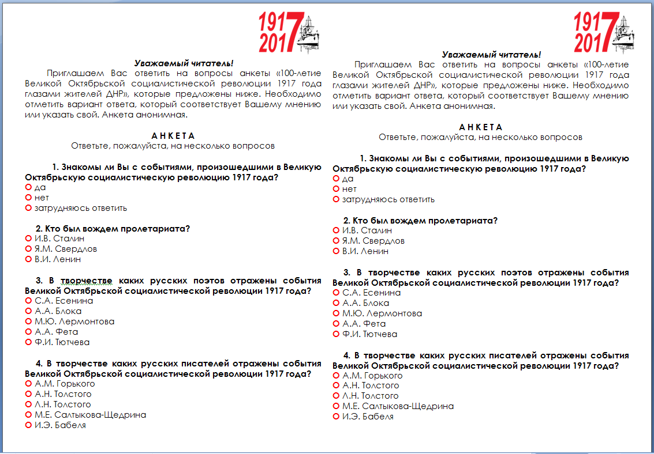

Slide 33


Slide 34
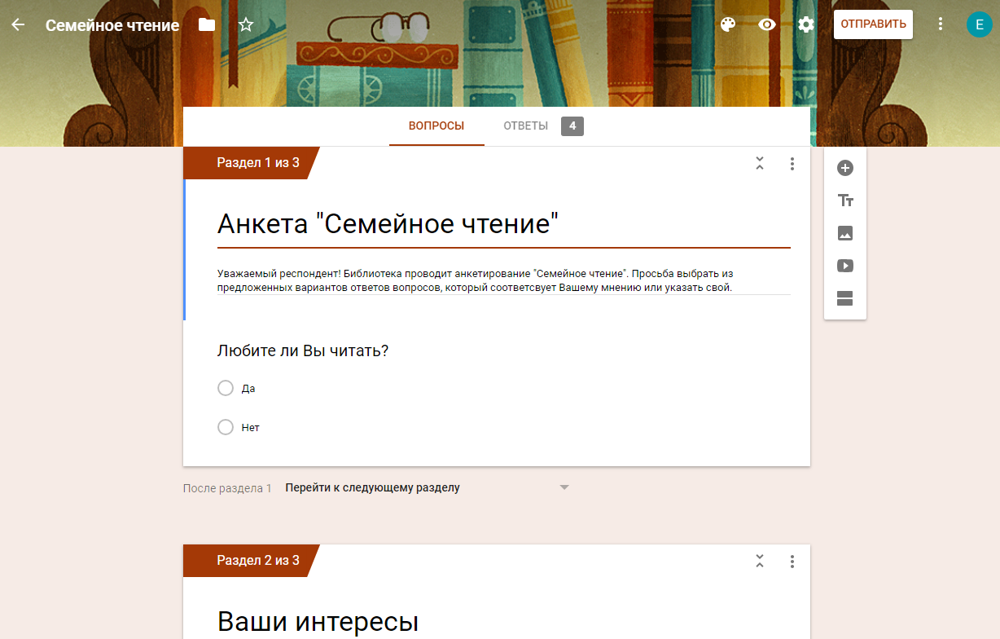
Сетевой Сервис GOOGLE

Slide 35
Любой сбор первичной социологической информации должен проходить по четкому графику. Для удобства проведения анкетирования создается график проведения опроса, в котором отображены дата, место, время и те группы респондентов, которые будут опрашиваться.

Slide 36
Обработка и анализ информации

Slide 37

Обработка и Интерпретация ДаННЫХ
Анализируя результаты анкетирования, необходимо оформить Сводную ведомость, где будет в первую очередь фиксироваться:
дата проведения опроса;
число распространенных анкет;
число возвращенных анкет;
число анкет, пригодных для обработки.

Slide 38
Обработка и Интерпретация ДаННЫХ
В зависимости от целей и задач исследования анализ полученных данных может быть более или менее глубоким и основательным.
В простейших случаях можно ограничиться анализом простых распределений мнений по интересующему вопросу или группе вопросов.

Slide 39
Обработка и Интерпретация ДаННЫХ
Контент-анализ – это количественно-качественный метод оценки социально-значимой информации, основанный на извлечении из текста выборочных сведений, соответствующих аспектам изучения (искомым данным).

Slide 40
Обработка и Интерпретация ДаННЫХ
Каждая анкета прочитывается, нумеруется, анкетные данные переводятся в количественные показатели массовой текстовой информации и создается кодировальная матрица или по другому «Ключ к анкете».
Такая матрица внешне напоминает анкету: каждая категория (вопрос) предполагает ряд признаков (ответов), по которым квантифицируется содержание текста (квантификация происходит от двух латинских слов “quantum” – сколько и “facio”- делаю, и подразумевает процесс измерения качественных признаков и характеристик, с последующим их сведением в количественные категории, т. е. придает качественным признакам числовое значение).

Slide 41
Обработка и Интерпретация ДаННЫХ
После того, как составлена матрица и пронумерованы все анкеты, мы приступаем к вводу данных (ключа, анкет) в Microsoft Office Excel. Номер на каждой анкете соответствует порядковому номеру анкеты в Microsoft Office Excel.

Slide 42
Пример кодировальной матрицы

Slide 43
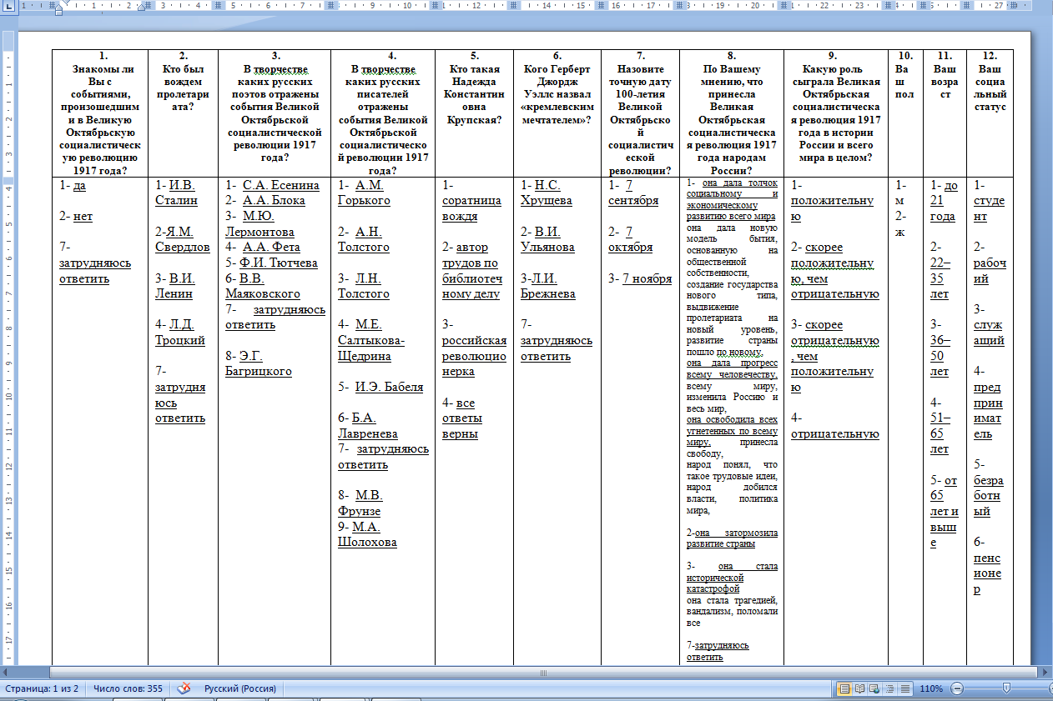

Slide 44
Пример обработки полученных данных в Microsoft Office Excel

Slide 45
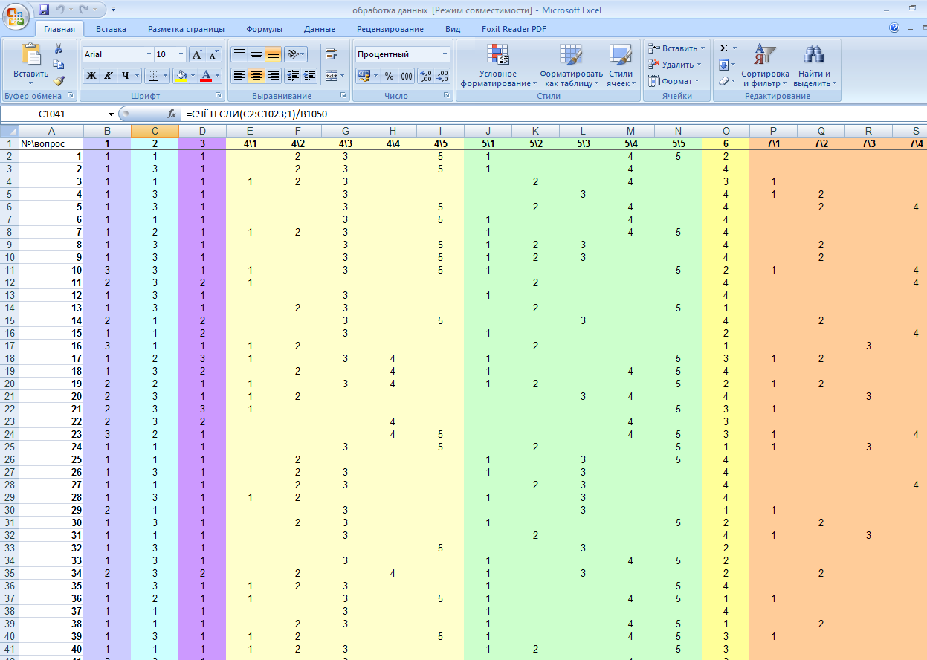

Slide 46
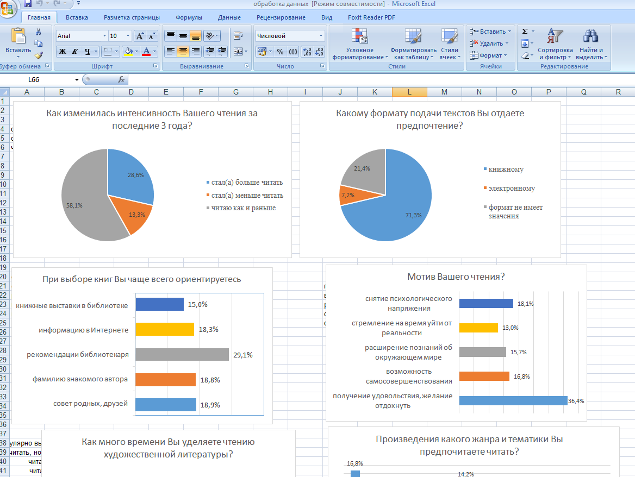

Slide 47
Подготовка отчета ПО РЕЗУЛЬТАТАМ АНКЕТИРОВАНИЯ
Отчет – это аналитический документ, направленный на обобщение, анализ, интерпретацию полученных в процессе исследования сведений.
Цель отчета – внимательный анализ полученных цифр и фактов, а не просто их описание.

Slide 48
Подготовка отчета ПО РЕЗУЛЬТАТАМ АНКЕТИРОВАНИЯ
Стpуктуpа отчета определяется целью исследования и его задачами. Части отчета будут соответствовать тем или иным блокам вопросов, содержащихся в анкете. Главное – не упустить информацию, важную как для самих исследователей, так и для тех, кто будет знакомиться с результатами исследования.

Slide 49
Подготовка отчета ПО РЕЗУЛЬТАТАМ АНКЕТИРОВАНИЯ
Общие принципы составления отчета:
в начале отчета следует дать программную характеристику анкетирования;
числа необходимо перевести в проценты;
для каждого вопроса анкеты создается иллюстративный материал (диаграмма) отображающая варианты ответов респондентов;
отчет не должен быть загроможден цифрами – лучше представлять только самые значимые и интересные данные;
включить информацию о трудностях, возникших в ходе исследования, и о влиянии их на полученные результаты;
обратить особое внимание на логичность, четкость, грамотность изложения;
в конце отчета дать обобщенный портрет опрошенных, а также, сформировать выводы и практические рекомендации.

Slide 50
Пример оформления отчета по результатам анкетирования

Slide 51
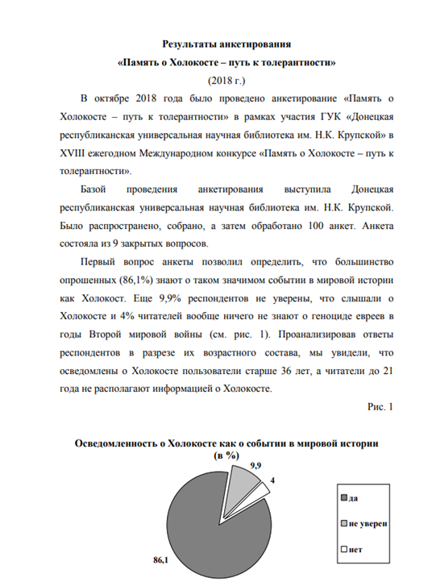

Slide 52
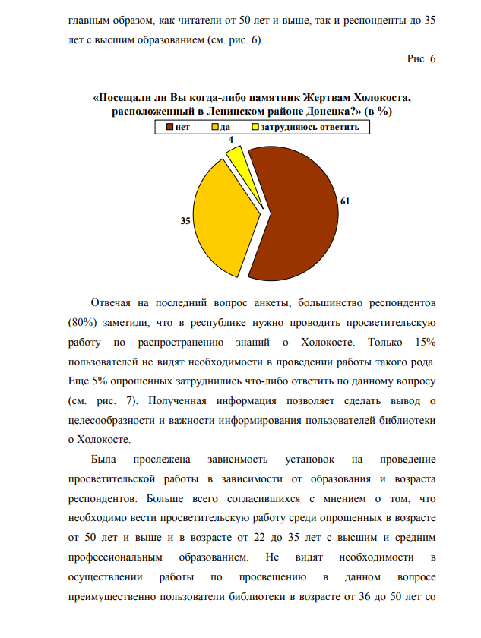

Slide 53
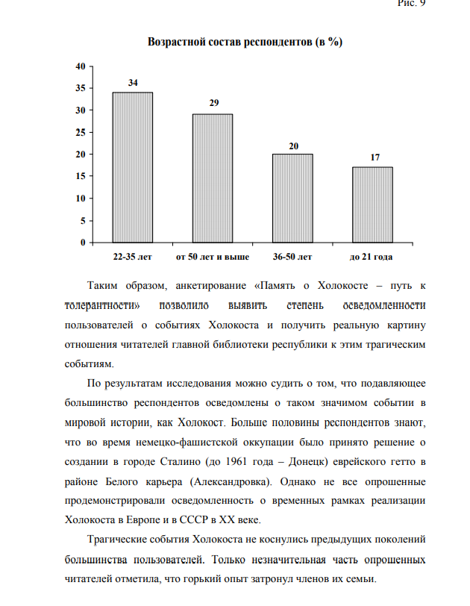

Slide 54
Итак, подводя итоги, хочется заметить, что полученные результаты анкетирования позволят Вам:
- выявить, какие проблемы существуют в библиотечном учреждении;
- какие аспекты работы еще не затронуты или требуют совершенствования;
- на что необходимо обратить первостепенное внимание.

Slide 55

Рекомендуемая литература:
1. Самохина М.М. Социолог в библиотеке, или Библиотекарь как социолог : Практическое пособие для тех, кто хочет и любит исследовать. – М., Рос. гос. юнош. б-ка. – 2008. – 194 с.
2. А.Ф. Неустроева Проведение социологического исследования в библиотеке/ Нац. б-ка Респ. Саха (Якутия), Отд. мониторинга и развития библ. дела в РС (Я) ; [сост. А.Ф. Неустроева].- Якутск : НБ РС (Я), 2013. - 20 с.
3. Исследовательская деятельность государственных и муниципальных библиотек Кемеровской области [Текст] : сборник / Департамент культуры и национальной политики Кемеровской области; Кемеровская обл. науч. б-ка; Центр прикладных библиотечных исследований ; отв. ред. вып. А.О. Алексеева. - Кемерово, 2009. – 91 с.
4. Качанова, Е. Ю. Исследовательская деятельность библиотек: назначение, методика, документирование : практ. пособие / Е. Ю. Качанова ; М-во культуры Хабар. края, КГБНУК «Дальневост. гос. науч. б-ка». – Хабаровск : Редакц.-издательский отдел ДВГНБ, 2012. – 71 с.

Slide 56

Спасибо за внимание!

